Slide 1

Aula 05 – Dilema Viés-Variança e Métricas de Avaliação
Professor Miguél Suares
$$ENTRADA CONHECIDA⇒TREINO⇒SAÍDA CONHECIDA$$
$$ENTRADA DESCONHECIDA⇒TESTE⇒SAÍDA DESCONHECIDA$$
UNIP • GTI – Oferta 2026 - Gestão e Análise de Dados

Slide 2
AGENDA
Qual é a diferença entre TERINAR um modelo e TESTAR um modelo?
1
Parte 0
Funções → Modelos
2
O que é Generalizar e SuperAjustar (OverFit) um modelo ?
Parte I
Problema de regressão
3
O que significa um modelo possuir alto viés ?
Parte II
Modelo, erro e otimização
4
O que significa possuir alta variância?
5
Aumentar a complexidade do modelo sempre melhora as previsões ?
Parte III
Python e exercício
6
Como detectar esses problemas empiricamente usando Python?
Regressão Linear
01

Slide 3
Qual é a diferença entre TERINAR um modelo e TESTAR um modelo?
UNIP • GTI – Oferta 2026 - Gestão e Análise de Dados
10

Slide 4
Aula 05
TREINO E TESTE DE MODELOS:
O que é treinar um modelo ?
Segundo GRUS(2016) TREINAR UM MODELO consiste em utilizar uma fração do seu conjunto de dados
(o autor sugere, por exemplo, dois terços dele) para construir o modelo e ajustar os seus parâmetros.
Nessa fase, o modelo analisa os dados de entrada para aprender padrões ou encontrar
relações lineares ou matemáticas que permitam prever as saídas. (Capítulo 11 – Aprendizado de Máquina)
No treinamento do modelo deve existir um conjunto de DADOS CONHECIDOS de ENTRADA “X” e SAÍDA “Y”.
O modelo é submetido a estes dados para que descubramos os parâmetros do modelo.
Professor Miguél Suares
UNIP • GTI – Oferta 2026 - Gestão e Análise de Dados
Grus, J. (2016). Data Science do Zero: Primeiras Regras com o Python (W. Nascimento, Trad.).
Rio de Janeiro: Alta Books. (Trabalho original publicado em 2015)

Slide 5
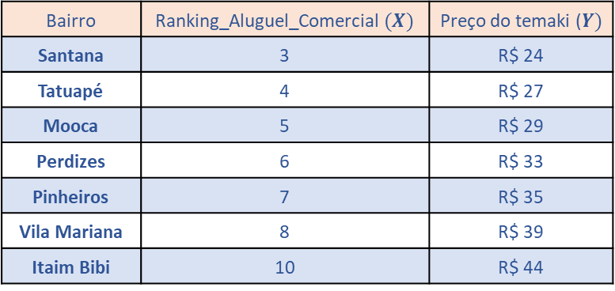
Aula 05
TREINO E TESTE DE MODELOS:
Considere os DADOS DE TREINO a seguir:
Exemplo: Considere o seguinte levantamento de dados do PREÇO MÉDIO do Temaki
em alguns bairros da cidade de São Paulo. A variável de entrada “X” é o ranking de custo de aluguel
de imóvel comercial Comercial em 2026. A variável de saída “Y” é o valor do Temaki em R$.
Elabore um modelo de previsão do valor do preço médio nos bairros de São Paulo.
Use um modelo Linear (RETA)
Dados de treino
│
│ X_train, y_train
▼
modelo = LinearRegression()
│
▼
modelo.fit()
│
▼
#descobre w e b
w = modelo.coef_[0]
b = modelo.intercept_
│
▼
ŷ = 2.89x + 15.42
Bairro | Ranking_Aluguel_Comercial $(X)$ | Preço do temaki ($Y)$
Santana | 3 | R$ 24
Tatuapé | 4 | R$ 27
Mooca | 5 | R$ 29
Perdizes | 6 | R$ 33
Pinheiros | 7 | R$ 35
Vila Mariana | 8 | R$ 39
Itaim Bibi | 10 | R$ 44
Professor Miguél Suares
UNIP • GTI – Oferta 2026 - Gestão e Análise de Dados
Grus, J. (2016). Data Science do Zero: Primeiras Regras com o Python
(W. Nascimento, Trad.). Rio de Janeiro: Alta Books. (Trabalho original publicado em 2015)

Slide 6

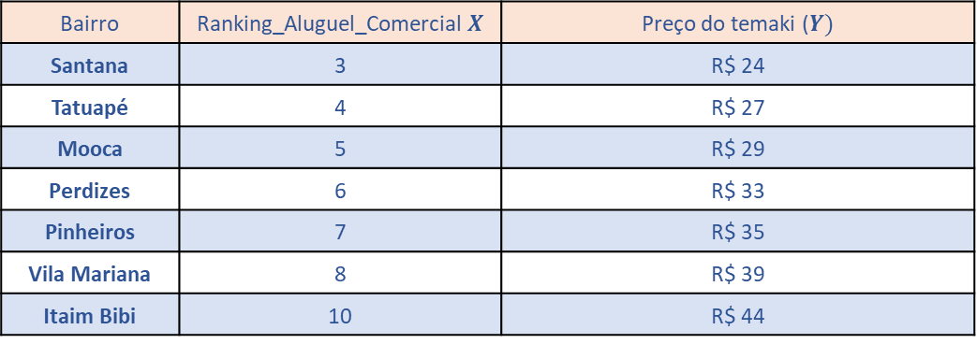
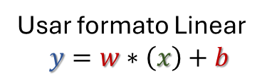
Bairro | Ranking_Aluguel_Comercial $X$ | Preço do temaki ($Y)$
Santana | 3 | R$ 24
Tatuapé | 4 | R$ 27
Mooca | 5 | R$ 29
Perdizes | 6 | R$ 33
Pinheiros | 7 | R$ 35
Vila Mariana | 8 | R$ 39
Itaim Bibi | 10 | R$ 44
Usar formato Linear
$$y=w∗\left(x\right)+b$$
Aula 05
import numpy as np
from sklearn.linear_model import LinearRegression
X_treino = np.array([
[3.0], # Santana
[4.0], # Tatuapé
[5.0], # Mooca
[6.0], # Perdizes
[7.0], # Pinheiros
[8.0], # Vila Mariana
[10.0] # Itaim Bibi
])
y_treino = np.array([
24,
27,
29,
33,
35,
39,
44
])
# continua parte 2...
# Continuação parte 2
# -----------------
# Criando o modelo
# -----------------
modelo = LinearRegression()
# ----------------------------
# TREINAMENTO
# Aqui o modelo descobre w e b
# ----------------------------
modelo.fit(X_treino, y_treino)
# continua parte 3...
# Contuação parte 3
# -----------------------
# Parâmetros encontrados
# -----------------------
w = modelo.coef_[0]
b = modelo.intercept_
print(f"w = {w:.4f}")
print(f"b = {b:.4f}")
print()
print(f"Modelo treinado:")
print(f"y = {w:.4f}x + {b:.4f}")
Professor Miguél Suares
$$y=\text{2,89}∗\left(x\right)+\text{15,42}$$
UNIP • GTI – Oferta 2026 - Gestão e Análise de Dados
Grus, J. (2016). Data Science do Zero: Primeiras Regras com o Python (W. Nascimento, Trad.).
Rio de Janeiro: Alta Books. (Trabalho original publicado em 2015)

Slide 7
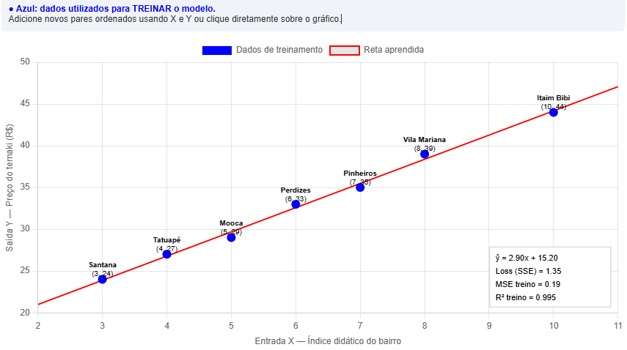

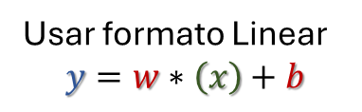
Bairro | Ranking_Aluguel_Comercial $X$ | Preço do temaki ($Y)$
Santana | 3 | R$ 24
Tatuapé | 4 | R$ 27
Mooca | 5 | R$ 29
Perdizes | 6 | R$ 33
Pinheiros | 7 | R$ 35
Vila Mariana | 8 | R$ 39
Itaim Bibi | 10 | R$ 44
Usar formato Linear
$$y=w∗\left(x\right)+b$$
Aula 05
$$y=\text{2,89}∗\left(x\right)+\text{15,42}$$
Professor Miguél Suares
UNIP • GTI – Oferta 2026 - Gestão e Análise de Dados
Grus, J. (2016). Data Science do Zero: Primeiras Regras com o Python (W. Nascimento, Trad.).
Rio de Janeiro: Alta Books. (Trabalho original publicado em 2015)

Slide 8
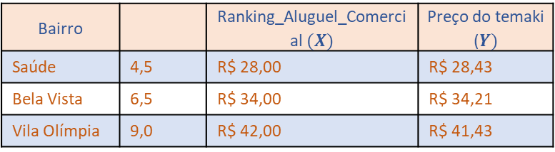
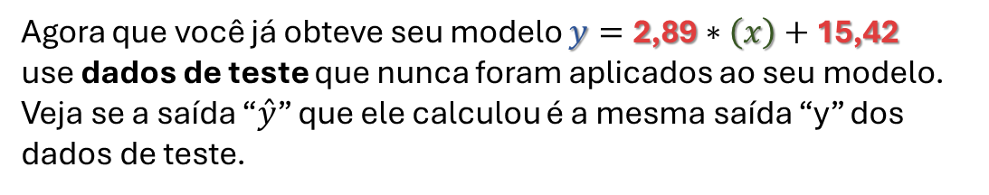
Aula 05
TREINO E TESTE DE MODELOS:
Considere os DADOS DE TESTE a seguir:
Agora que você já obteve seu modelo $y=\text{2,89}∗\left(x\right)+\text{15,42}$
use dados de teste que nunca foram aplicados ao seu modelo.
Veja se a saída “$\overset{ˆ}{y}$” que ele calculou é a mesma saída “y” dos dados de teste.
Dados de treino
│
│ X_train, y_train
▼
modelo = LinearRegression()
│
▼
modelo.fit()
│
▼
#descobre w e b
w = modelo.coef_[0]
b = modelo.intercept_
│
▼
ŷ = 2.89x + 15.42
Bairro |  | Ranking_Aluguel_Comercial $(X)$ | Preço do temaki ($Y)$
Saúde | 4,5 | R$ 28,00 | R$ 28,43
Bela Vista | 6,5 | R$ 34,00 | R$ 34,21
Vila Olímpia | 9,0 | R$ 42,00 | R$ 41,43
Professor Miguél Suares
UNIP • GTI – Oferta 2026 - Gestão e Análise de Dados
Grus, J. (2016). Data Science do Zero: Primeiras Regras com o Python
(W. Nascimento, Trad.). Rio de Janeiro: Alta Books. (Trabalho original publicado em 2015)

Slide 9
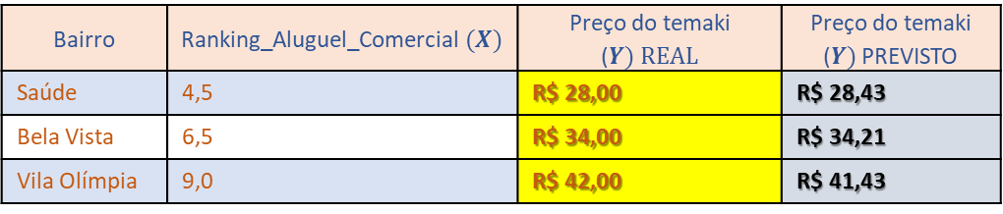

Bairro | Ranking_Aluguel_Comercial $(X)$ | Preço do temaki ($Y) REAL$ | Preço do temaki ($Y)$ PREVISTO
Saúde | 4,5 | R$ 28,00 | R$ 28,43
Bela Vista | 6,5 | R$ 34,00 | R$ 34,21
Vila Olímpia | 9,0 | R$ 42,00 | R$ 41,43
Usar formato Linear
$$y=w∗\left(x\right)+b$$
Aula 05
$$y=\text{2,89}∗\left(x\right)+\text{15,42}$$
# Parte 4 ...
X_test = np.array([
[4.5], # Saúde
[6.5], # Bela Vista
[9.0] # Vila Olímpia
])
y_test = np.array([
28,
34,
42
])
# continua parte 5...
# Contuação parte 5
y_pred = modelo.predict(X_test)
for x, real, previsto in zip(X_test, y_test, y_pred):
print(
f"x={x[0]:.1f} | "
f"real={real:.2f} | "
f"previsto={previsto:.2f}"
)
x=4.5 | real=28.00 | previsto=28.41
x=6.5 | real=34.00 | previsto=34.18
x=9.0 | real=42.00 | previsto=41.41
Professor Miguél Suares
UNIP • GTI – Oferta 2026 - Gestão e Análise de Dados
Grus, J. (2016). Data Science do Zero: Primeiras Regras com o Python (W. Nascimento, Trad.).
Rio de Janeiro: Alta Books. (Trabalho original publicado em 2015)

Slide 10
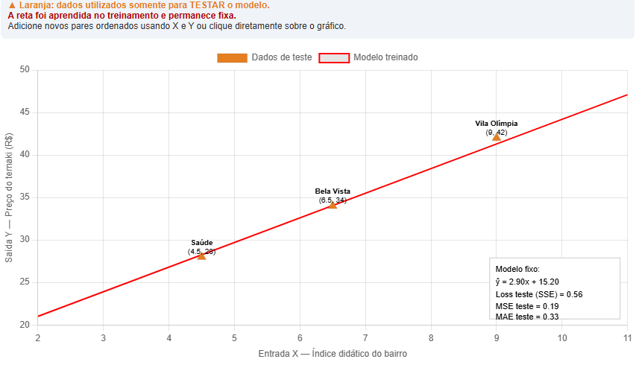
Bairro | Ranking_Aluguel_Comercial $(X)$ | Preço do temaki ($Y) REAL$ | Preço do temaki ($Y)$ PREVISTO
Saúde | 4,5 | R$ 28,00 | R$ 28,43
Bela Vista | 6,5 | R$ 34,00 | R$ 34,21
Vila Olímpia | 9,0 | R$ 42,00 | R$ 41,43
Usar formato Linear
$$y=w∗\left(x\right)+b$$
Aula 05
$$y=\text{2,89}∗\left(x\right)+\text{15,42}$$
x=4.5 | real=28.00 | previsto=28.41
x=6.5 | real=34.00 | previsto=34.18
x=9.0 | real=42.00 | previsto=41.41
Professor Miguél Suares
UNIP • GTI – Oferta 2026 - Gestão e Análise de Dados
Grus, J. (2016). Data Science do Zero: Primeiras Regras com o Python (W. Nascimento, Trad.).
Rio de Janeiro: Alta Books. (Trabalho original publicado em 2015)

Slide 11
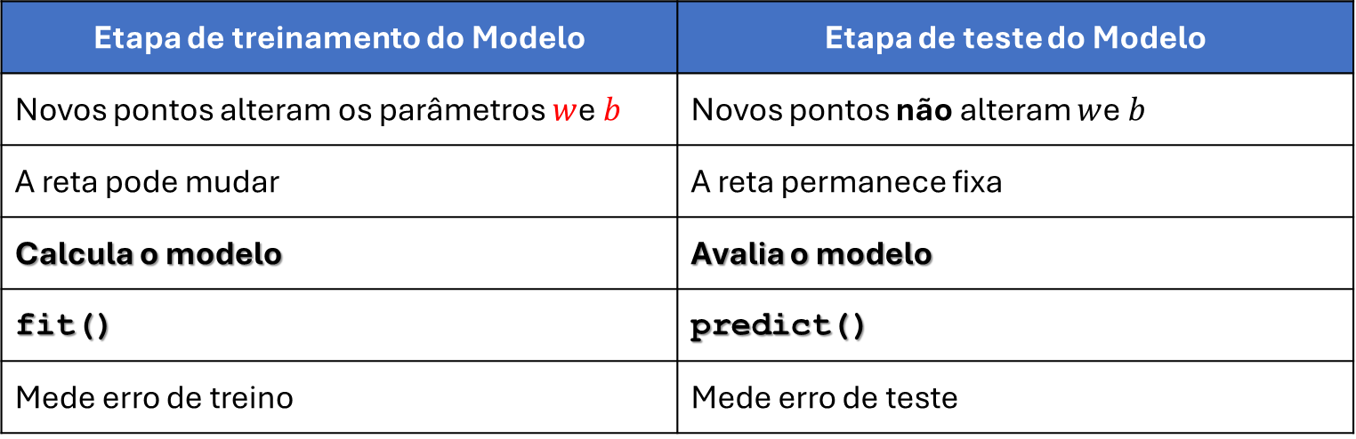
Aula 05
TREINO E TESTE DE MODELOS:
O que é treinar um modelo ?
Etapa de treinamento do Modelo | Etapa de teste do Modelo
Novos pontos alteram os parâmetros $w$e $b$ | Novos pontos não alteram $w$e $b$
A reta pode mudar | A reta permanece fixa
Calcula o modelo | Avalia o modelo
fit() | predict()
Mede erro de treino | Mede erro de teste
Professor Miguél Suares
UNIP • GTI – Oferta 2026 - Gestão e Análise de Dados
Grus, J. (2016). Data Science do Zero: Primeiras Regras com o Python (W. Nascimento, Trad.).
Rio de Janeiro: Alta Books. (Trabalho original publicado em 2015)

Slide 12
AGENDA
Qual é a diferença entre TERINAR um modelo e TESTAR um modelo? OK
1
Parte 0
Funções → Modelos
2
O que é Generalizar e SuperAjustar (OverFit) um modelo ?
Parte I
Problema de regressão
3
O que significa um modelo possuir alto viés ?
Parte II
Modelo, erro e otimização
4
O que significa possuir alta variância?
5
Aumentar a complexidade do modelo sempre melhora as previsões ?
Parte III
Python e exercício
6
Como detectar esses problemas empiricamente usando Python?
Regressão Linear
01

Slide 13
O que significa GENERALIZAR e SUPERAJUSTAR (OverFit) um modelo ?
UNIP • GTI – Oferta 2026 - Gestão e Análise de Dados
10

Slide 14
Aula 05
SuperAjustamento - OverFiting
A pergunta que não quer calar:
Um modelo que acerta 100% dos dados usados para treiná-lo é necessariamente um bom modelo?
Professor Miguél Suares
UNIP • GTI – Oferta 2026 - Gestão e Análise de Dados

Slide 15
Aula 05
SuperAjustamento - OverFiting
Suponha um exemplo:
Aluno | Estratégia de Estudo (TREINO) | Desempenho (Questões Iguais) (TESTE) | Desempenho (Questões Diferentes) (TESTE) | Conclusão sobre a Aprendizagem
Aluno A | Memorização mecânica ("decoreba") | 10,0 | 4,0 | Aprendeu ?
Aluno B | Compreensão conceitual | 8,5 | 8,0 | Aprendeu ?
Quem aprendeu mais :
Aluno A
ou
Aluno B
Professor Miguél Suares
UNIP • GTI – Oferta 2026 - Gestão e Análise de Dados

Slide 16
Aula 05
SuperAjustamento - OverFiting
Suponha um exemplo:
Aluno | Estratégia de Estudo (TREINO) | Desempenho (Questões Iguais) (TESTE) | Desempenho (Questões Diferentes) (TESTE) | Conclusão sobre a Aprendizagem
Aluno A | Memorização mecânica ("decoreba") | 10,0 | 4,0 | Não aprendeu o conceito (falta de transferência de aprendizado).
Aluno B | Compreensão conceitual | 8,5 | 8,0 | Realmente aprendeu (consistência na aplicação do conhecimento).
Professor Miguél Suares
UNIP • GTI – Oferta 2026 - Gestão e Análise de Dados

Slide 17

Aula 05
SuperAjustamento - OverFiting
Overfitting (sobreajuste) ocorre quando o modelo aprende tão bem os dados de treinamento que acaba aprendendo também seus ruídos e particularidades, apresentando ótimo desempenho no treinamento, mas baixo desempenho no teste na presença de dados novos.
(Fonte: James et al. (2021), Cap. 2 — Statistical Learning.)
Lembre-se: o overfitting (SuperAjustamento) está sempre associado a alta variância.
Professor Miguél Suares
UNIP • GTI – Oferta 2026 - Gestão e Análise de Dados
JAMES, Gareth; WITTEN, Daniela; HASTIE, Trevor; TIBSHIRANI, Robert. An Introduction to Statistical Learning: with Applications in R.
2. ed. New York: Springer, 2021. DOI: 10.1007/978-1-0716-1418-1

Slide 18
Aula 05
SuperAjustamento - OverFiting
População:
Professor Miguél Suares
UNIP • GTI – Oferta 2026 - Gestão e Análise de Dados

Slide 19
O que significa um modelo possuir ALTO VIÉS (vício ou “bias”) ?
UNIP • GTI – Oferta 2026 - Gestão e Análise de Dados
10

Slide 20
O que significa possuir
ALTA VARIÂNCIA?
UNIP • GTI – Oferta 2026 - Gestão e Análise de Dados
10

Slide 21
Aumentar a complexidade do modelo sempre melhora as previsões ?
UNIP • GTI – Oferta 2026 - Gestão e Análise de Dados
10

Slide 22
Como detectar esses problemas empiricamente usando Python?
UNIP • GTI – Oferta 2026 - Gestão e Análise de Dados
10

Slide 23
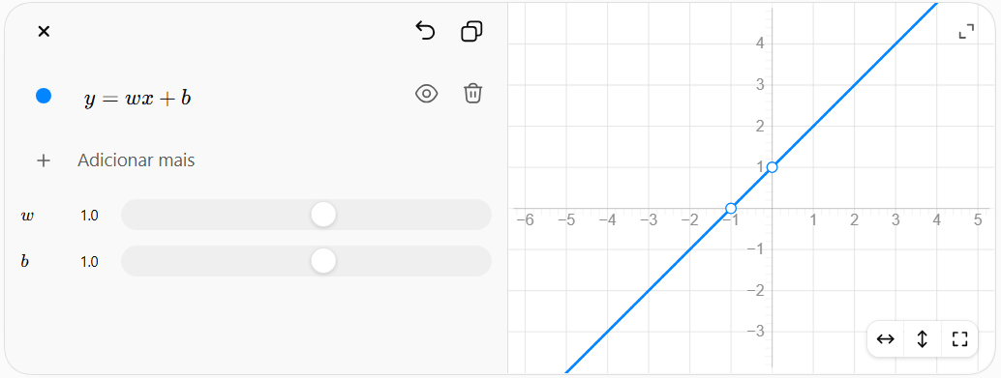
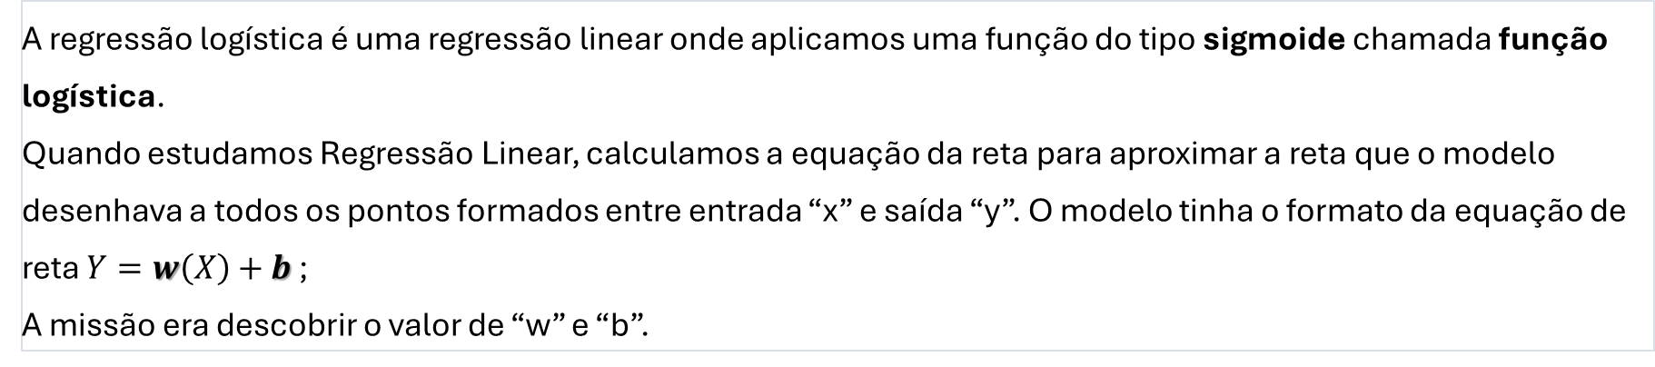
Parte III
11
Regressão Logística — probabilidade e limiar
A regressão logística é uma regressão linear onde aplicamos uma função do tipo sigmoide chamada função logística.
Quando estudamos Regressão Linear, calculamos a equação da reta para aproximar a reta que o modelo desenhava a todos os pontos formados entre entrada “x” e saída “y”. O modelo tinha o formato da equação de reta $Y=w\left(X\right)+b$ ;
A missão era descobrir o valor de “w” e “b”.
Y = w(X) + b;
UNIP • GTI – Oferta 2026 - Gestão e Análise de Dados
11

Slide 24
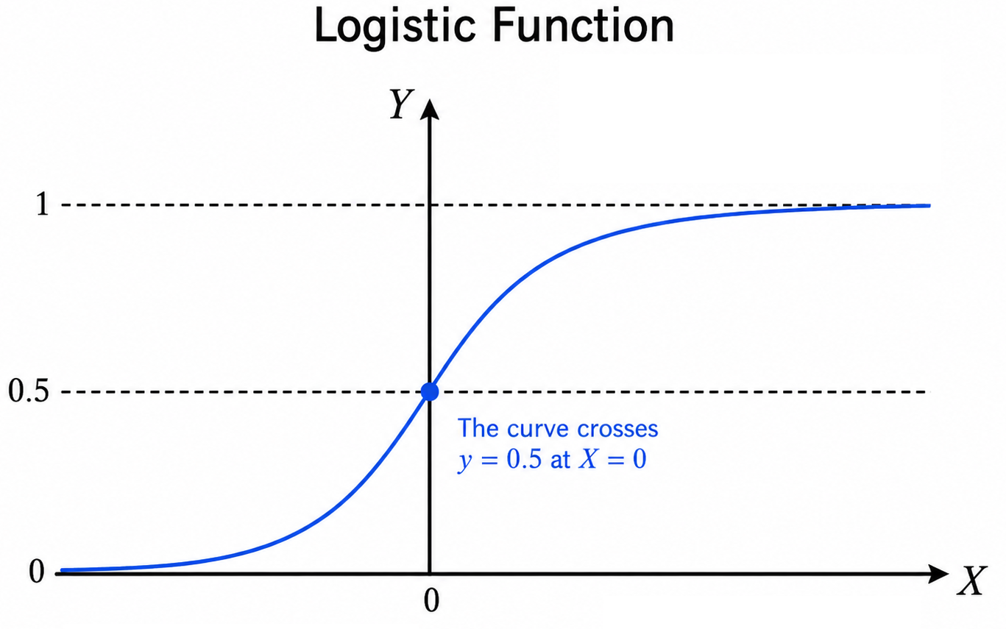
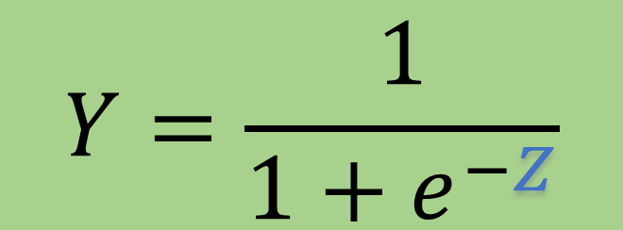
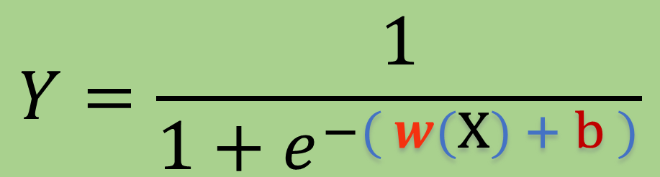
Parte III
11
Regressão Logística — probabilidade e limiar
Vamos agora buscar uma função que desenhe um “S”. O desafio continua sendo descobrir os valores de “w” e “b”.
$$Y=\frac{1}{1+e^{−Z}}$$
Z = w(X) + b;
$$Y=\frac{1}{1+e^{−( w(X) + b )}}$$
UNIP • GTI – Oferta 2026 - Gestão e Análise de Dados
11

Slide 25
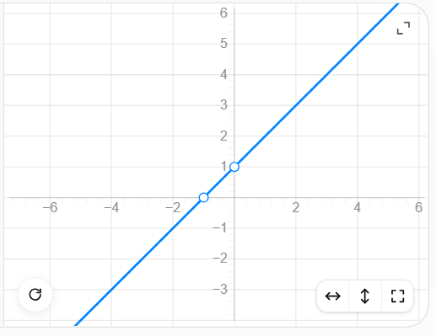

Parte III
11
Regressão Logística — probabilidade e limiar
Vamos inserir a formula da reta dentro de uma função que transforme a reta em um “S”.
Devemos ainda garantir que:
Os valores no eixo “x” variam de ifinito negativo a ifinito positivo;
Os valores no eixo “y” variam de “0” a “1”;
Equação da Reta
Z = w(X) + b;
Forma RETA
Equação “S” logística
$$Y=\frac{1}{1+e^{−Z}}$$
Forma Sigmoide
UNIP • GTI – Oferta 2026 - Gestão e Análise de Dados
11

Slide 26
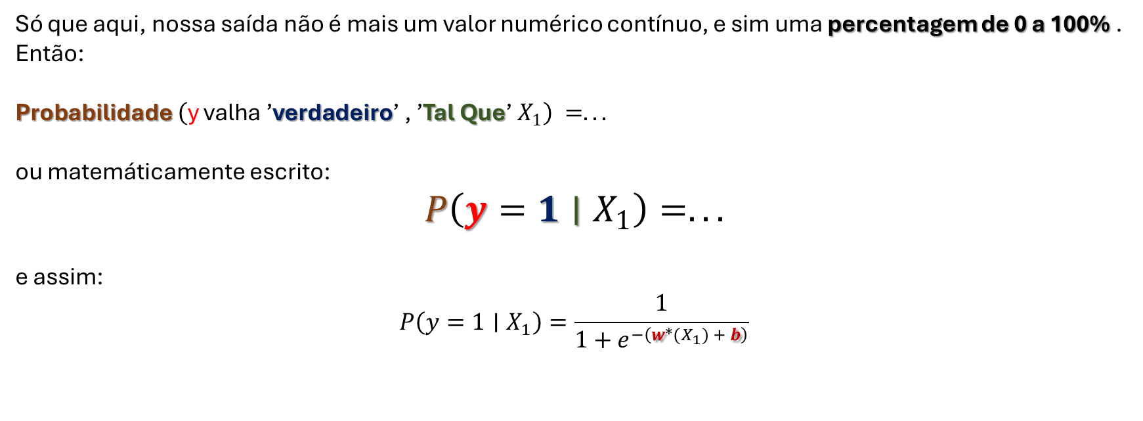
Parte III
12
Regressão Logística — fronteira de decisão
A fronteira separa regiões do espaço de variáveis.
De um lado, o modelo tende a prever classe 0; do outro, classe 1.
Boa preparação dos dados ajuda a fronteira a representar melhor a população.
Só que aqui, nossa saída não é mais um valor numérico contínuo, e sim uma percentagem de 0 a 100% .
Então:
$$\text{Probabilidade} \left(\text{y}\text{ valha ’}\text{verdadeiro}\text{’ , ’}\text{Tal Que}\text{’ }X_{1}\right) =...$$
ou matemáticamente escrito:
$$P\left(y=1∣X_{1}\right)=...$$
e assim:
$$P\left(y=1∣X_{1}\right)=\frac{1}{1+e^{−\left(w∗{(X}_{1}) + b\right)}}$$
UNIP • GTI – Oferta 2026 - Gestão e Análise de Dados
12

Slide 27
Parte III
12
Regressão Logística — EXEMPLO 01
A todos os alunos que tiverem mais de 50% de chances de passar, marque o aluno como "Aprovado".
Caso constrário, marque-o como Reprovado.
Bom, vamos entender usando um exemplo:
Exemplo 01 - Considere os dados dos alunos do ultimo semestre. Construa um modelo para avaliar quais as chances dele passar na disciplina.
RA do aluno | Entrada (X1) -> Horas de Estudo | Saída (y) -> verdadeiro 1, falso 0 | Descrição
1 | 2 | 0 | Reprovado
2 | 3 | 0 | Reprovado
3 | 5 | 0 | Reprovado
4 | 6 | 1 | Aprovado
5 | 8 | 1 | Aprovado
6 | 9 | 1 | Aprovado
7 | 1 | 0 | Reprovado
8 | 4 | 0 | Reprovado
9 | 7 | 1 | Aprovado
10 | 10 | 1 | Aprovado
UNIP • GTI – Oferta 2026 - Gestão e Análise de Dados
12

Slide 28
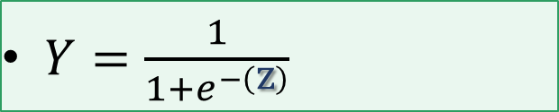
Parte III
12
Regressão Logística — EXEMPLO 01
Bom, vamos entender usando um exemplo:
A todos os alunos que tiverem mais de 50% de chances de passar, marque o aluno como "Aprovado".
Caso constrário, marque-o como Reprovado.
a) Calcule os “w” e “b” da equação Z = w(X) + b ;
$Y=\frac{1}{1+e^{−\left(Z\right)}}$
b) Faça a Regressão Logística. Use
UNIP • GTI – Oferta 2026 - Gestão e Análise de Dados
12

Slide 29
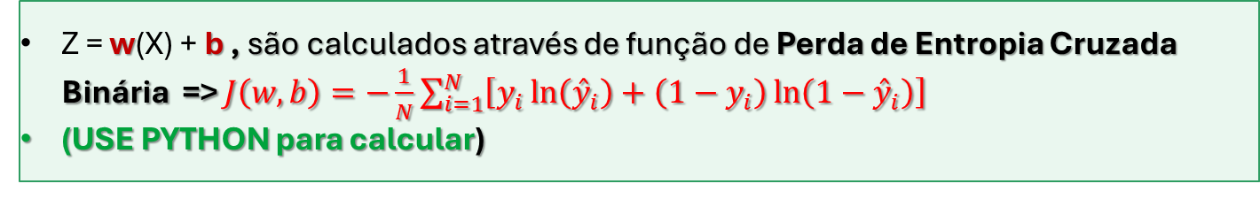
Parte III
12
Regressão Logística — EXEMPLO 01
Bom, vamos entender usando um exemplo:
A todos os alunos que tiverem mais de 50% de chances de passar, marque o aluno como "Aprovado".
Caso constrário, marque-o como Reprovado.
a) Calcule os “w” e “b” da equação Z = w(X) + b ;
Z = w(X) + b , são calculados através de função de Perda de Entropia Cruzada Binária => $J\left(w,b\right)=−\frac{1}{N}\sum_{i=1}^{N}{\left[y_{i}\ln\left({\overset{ˆ}{y}}_{i}\right)+\left(1−y_{i}\right)\ln\left(1−{\overset{ˆ}{y}}_{i}\right)\right]}$
(USE PYTHON para calcular)
Z = w(X) + b
w = 1,19
b = -6,52
UNIP • GTI – Oferta 2026 - Gestão e Análise de Dados
12

Slide 30
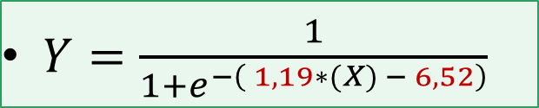
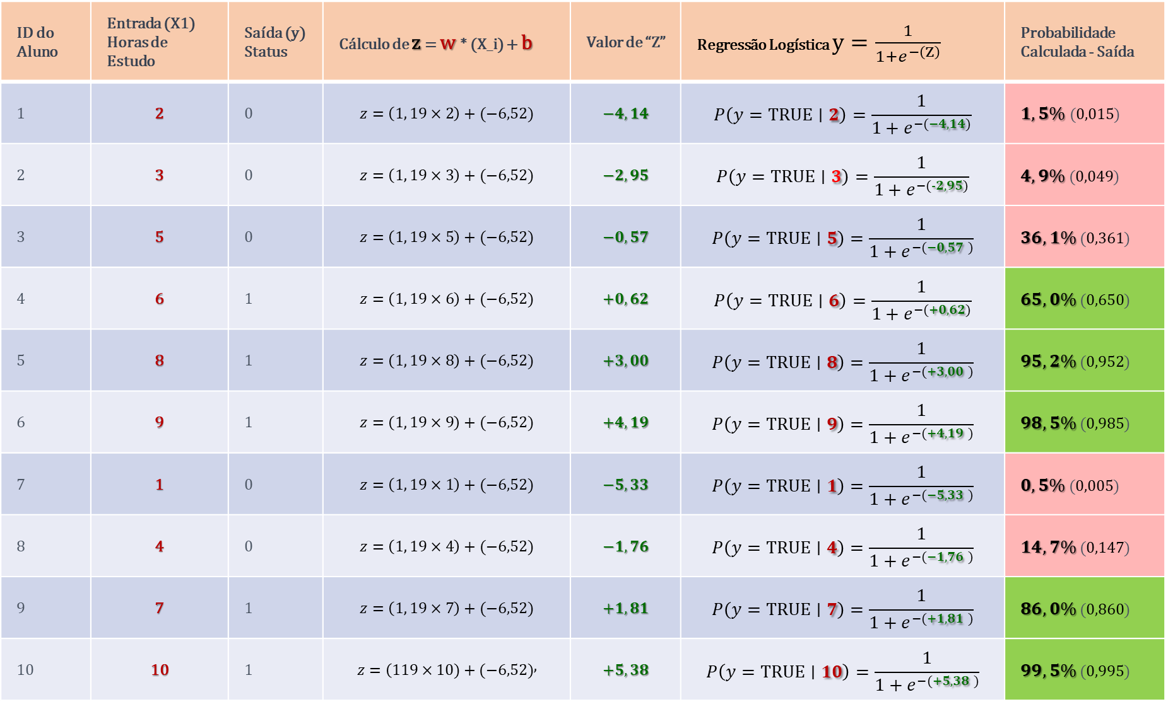
ID do Aluno | Entrada (X1) Horas de Estudo | Saída (y) Status | Cálculo de z = w * (X_i) + b | Valor de “Z” | Regressão Logística $y=\frac{1}{1+e^{−\left(Z\right)}}$ | Probabilidade Calculada - Saída
1 | 2 | 0 | $$z=\left(1 , 19×2\right)+(−6,52)$$ | $$−4,14$$ | $$P\left(y=TRUE∣2\right)=\frac{1}{1+e^{−(−4,14)}}$$ | $1,5\%$ ($0,015$)
2 | 3 | 0 | $$z=\left(1 , 19×3\right)+(−6,52)$$ | $$−2,95$$ | $$P\left(y=TRUE∣3\right)=\frac{1}{1+e^{−(−2,95)}}$$ | $4,9\%$ ($0,049$)
3 | 5 | 0 | $$z=\left(1 , 19×5\right)+(−6,52)$$ | $$−0,57$$ | $$P\left(y=TRUE∣5\right)=\frac{1}{1+e^{−(−0,57 )}}$$ | $36,1\%$ ($0,361$)
4 | 6 | 1 | $$z=\left(1 , 19×6\right)+(−6,52)$$ | $$+0,62$$ | $$P\left(y=TRUE∣6\right)=\frac{1}{1+e^{−(+0,62)}}$$ | $65,0\%$ ($0,650$)
5 | 8 | 1 | $$z=\left(1 , 19×8\right)+(−6,52)$$ | $$+3,00$$ | $$P\left(y=TRUE∣8\right)=\frac{1}{1+e^{−(+3,00 )}}$$ | $95,2\%$ ($0,952$)
6 | 9 | 1 | $$z=\left(1 , 19×9\right)+(−6,52)$$ | $$+4,19$$ | $$P\left(y=TRUE∣9\right)=\frac{1}{1+e^{−(+4,19 )}}$$ | $98,5\%$ ($0,985$)
7 | 1 | 0 | $$z=\left(1 , 19×1\right)+(−6,52)$$ | $$−5,33$$ | $$P\left(y=TRUE∣1\right)=\frac{1}{1+e^{−(−5,33 )}}$$ | $0,5\%$ ($0,005$)
8 | 4 | 0 | $$z=\left(1 , 19×4\right)+(−6,52)$$ | $$−1,76$$ | $$P\left(y=TRUE∣4\right)=\frac{1}{1+e^{−(−1,76 )}}$$ | $14,7\%$ ($0,147$)
9 | 7 | 1 | $$z=\left(1 , 19×7\right)+(−6,52)$$ | $$+1,81$$ | $$P\left(y=TRUE∣7\right)=\frac{1}{1+e^{−(+1,81 )}}$$ | $86,0\%$ ($0,860$)
10 | 10 | 1 | $$z=(119×10)+(−6,52),$$ | $$+5,38$$ | $$P\left(y=TRUE∣10\right)=\frac{1}{1+e^{−(+5,38 )}}$$ | $99,5\%$ ($0,995$)
A todos os alunos que tiverem mais de 50% de chances de passar, marque o aluno como "Aprovado".
Caso constrário, marque-o como Reprovado.
Parte III
12
Regressão Logística — EXEMPLO 01
Bom, vamos entender usando um exemplo:
$Y=\frac{1}{1+e^{−\left( 1,19∗(X) − 6,52\right)}}$
b) Faça a Regressão Logística;
UNIP • GTI – Oferta 2026 - Gestão e Análise de Dados
12

Slide 31
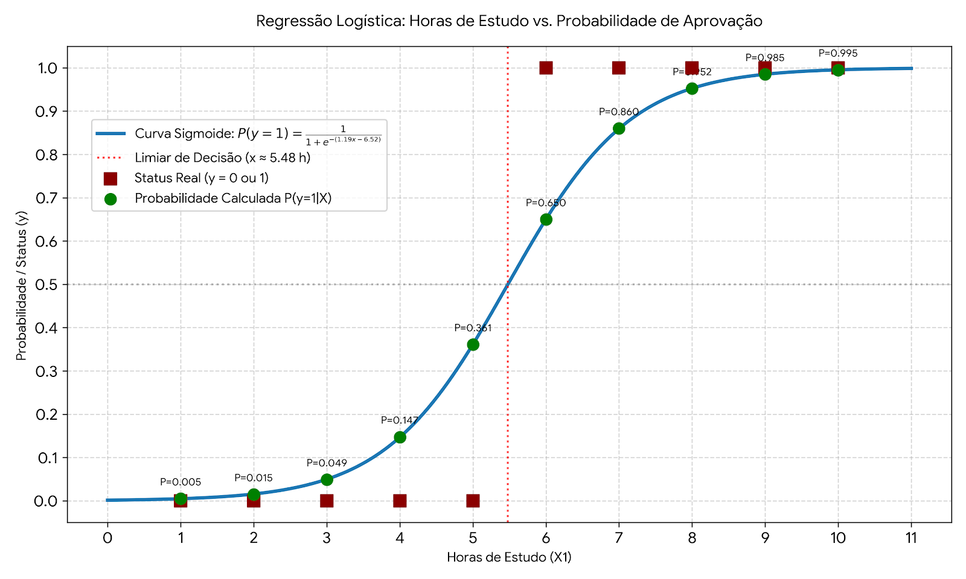
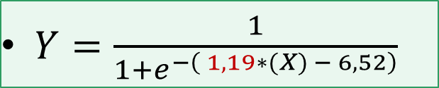
Parte III
$Y=\frac{1}{1+e^{−\left( 1,19∗(X) − 6,52\right)}}$
12
Regressão Logística — EXEMPLO 01
A todos os alunos que tiverem mais de 50% de chances de passar, marque o aluno como "Aprovado".
Caso constrário, marque-o como Reprovado.
ID | Entrada (X1) | Status Real (y) | Par Ordenado Real (X,Y) | Probab P( Y = 1 ∣ X ) | Par Ordenado Previsto (X,P)
7 | 1 | 0 | (1,0) | 0,005 | (1; 0,005)
1 | 2 | 0 | (2,0) | 0,015 | (2; 0,015)
2 | 3 | 0 | (3,0) | 0,049 | (3; 0,049)
8 | 4 | 0 | (4,0) | 0,147 | (4; 0,147)
3 | 5 | 0 | (5,0) | 0,361 | (5; 0,361)
4 | 6 | 1 | (6,1) | 0,65 | (6; 0,650)
9 | 7 | 1 | (7,1) | 0,86 | (7; 0,860)
5 | 8 | 1 | (8,1) | 0,952 | (8; 0,952)
6 | 9 | 1 | (9,1) | 0,985 | (9; 0,985)
10 | 10 | 1 | (10,1) | 0,995 | (10; 0,995)
UNIP • GTI – Oferta 2026 - Gestão e Análise de Dados
12

Slide 32
Parte III
$Y=\frac{1}{1+e^{−\left( 1,19∗(X) − 6,52\right)}}$
12
Regressão Logística — EXEMPLO 01
Implementação em Python
# Continuação
# 1. Calculando o valor de z: z = w * X_1 + b
df['valor_z'] = (w * df['horas_estudo']) + b
# 2. Calculando a Probabilidade via Função Sigmoide: P(y=1) = 1 / (1 + e^-z)
df['probabilidade'] = 1 / (1 + np.exp(-df['valor_z']))
# 3. Formatando a probabilidade para exibição em porcentagem
df['probabilidade_pct'] = (df['probabilidade'] * 100).round(1).astype(str) + '%'
# Exibindo o resultado formatado de forma limpa
tabela_resultado = pd.DataFrame({
'ID do Aluno': df['id_aluno'],
'Horas de Estudo (X1)': df['horas_estudo'],
'Status Real (y)': df['status_real'],
'Valor de z': df['valor_z'].round(2),
'Probabilidade Calculada': df['probabilidade_pct'],
'Probabilidade (Decimal)': df['probabilidade'].round(3)
})
print(tabela_resultado.to_string(index=False))
import numpy as np
import pandas as pd
# Definindo os dados da tabela
dados = {
'id_aluno': [1, 2, 3, 4, 5, 6, 7, 8, 9, 10],
'horas_estudo': [2, 3, 5, 6, 8, 9, 1, 4, 7, 10],
'status_real': [0, 0, 0, 1, 1, 1, 0, 0, 1, 1]
}
df = pd.DataFrame(dados)
# Parâmetros do modelo obtidos (w e b)
w = 1.19
b = -6.52
# Continua
UNIP • GTI – Oferta 2026 - Gestão e Análise de Dados
12

Slide 33
K Vizinhos mais Próximos - KNN
UNIP • GTI – Oferta 2026 - Gestão e Análise de Dados
10

Slide 34
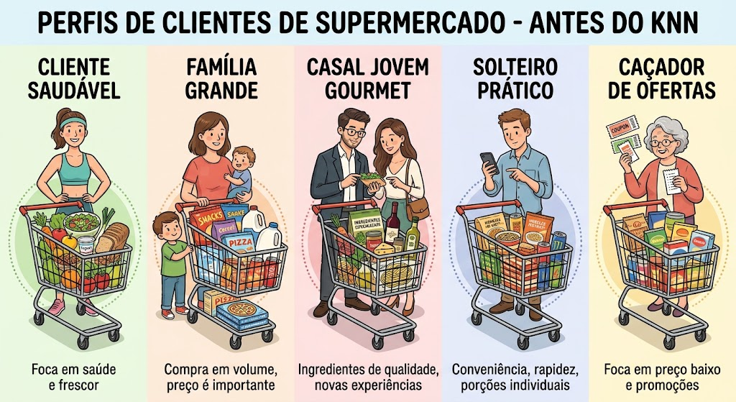
Parte III
10
K Vizinhos Mais Próximos – KNN – “K” Nearest Neighbors
MOTIVAÇÃO:
Dado um conjunto de elementos com os mesmos atributos com valores diferenciados, qual é a melhor forma de agrupar elementos de um conjunto pelo seu “perfil” ?
UNIP • GTI – Oferta 2026 - Gestão e Análise de Dados
10

Slide 35
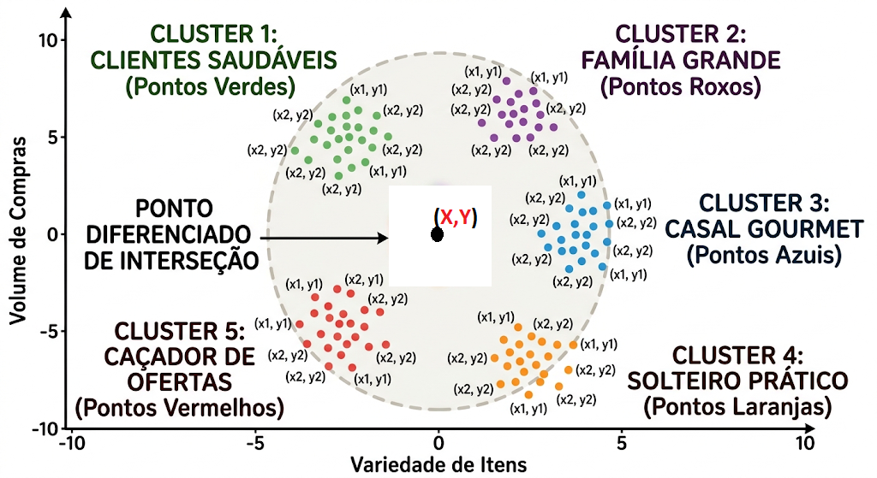
Parte III
10
KNN – Vizinhos Mais Próximos
O ponto preto central (X,Y) acaba de ser adicionado ao banco de dados. Como saber com qual grupo ele se identifica mais ? Com qual perfil este novo cliente do mercado se identifica ?
UNIP • GTI – Oferta 2026 - Gestão e Análise de Dados
10

Slide 36
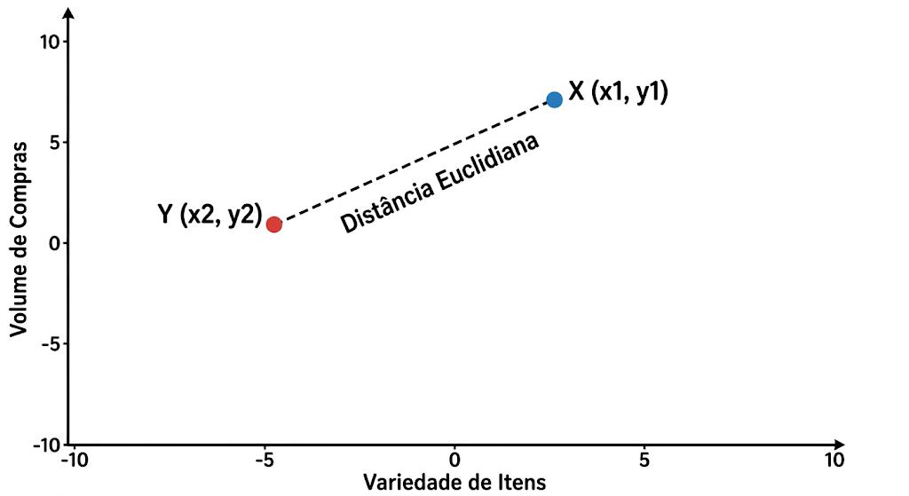
Parte III
10
KNN – Vizinhos Mais Próximos
DISTÂNCIA EUCLIDIANA ENTRE 2 PONTOS:
A distância euclidiana representa o comprimento do segmento de reta que conecta diretamente dois pontos em um espaço cartesiano — ou seja, é a menor distância possível ("em linha reta") entre eles.
UNIP • GTI – Oferta 2026 - Gestão e Análise de Dados
10

Slide 37
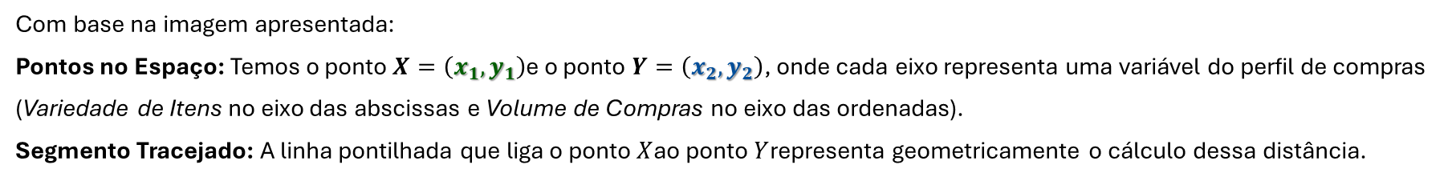
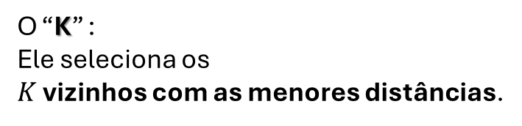
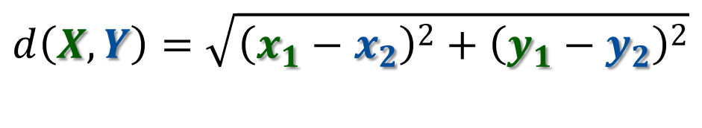
Parte III
10
KNN – Vizinhos Mais Próximos
DISTÂNCIA EUCLIDIANA ENTRE 2 PONTOS:
Com base na imagem apresentada:
Pontos no Espaço: Temos o ponto $X=\left(x_{1},y_{1}\right)$e o ponto $Y=\left(x_{2},y_{2}\right)$, onde cada eixo representa uma variável do perfil de compras (Variedade de Itens no eixo das abscissas e Volume de Compras no eixo das ordenadas).
Segmento Tracejado: A linha pontilhada que liga o ponto $X$ao ponto $Y$representa geometricamente o cálculo dessa distância.
$$d\left(X,Y\right)=\sqrt{{\left(x_{1}−x_{2}\right)}^{2}+{\left(y_{1}−y_{2}\right)}^{2}}$$
O “K” :
Ele seleciona os
$K$ vizinhos com as menores distâncias.
NESTE CASO, TEMOS K=1
PORQUE
“Y” tem apenas 1 vizinho, que é “X”
UNIP • GTI – Oferta 2026 - Gestão e Análise de Dados
10

Slide 38
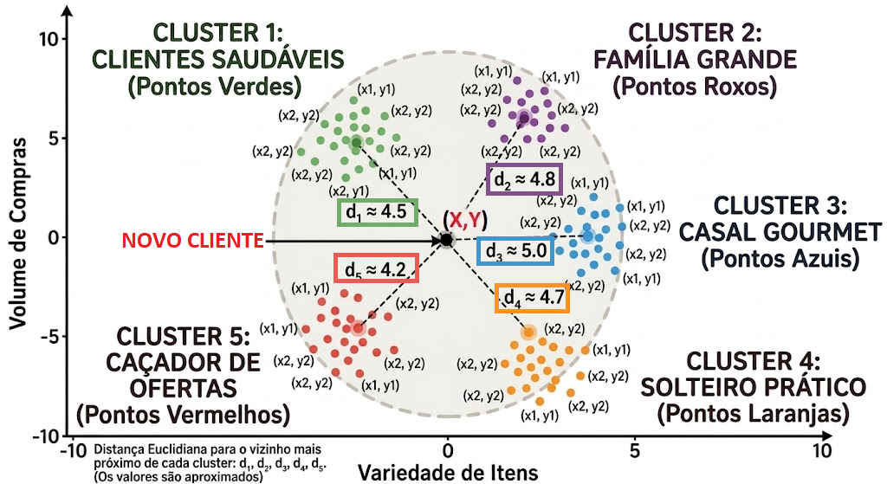
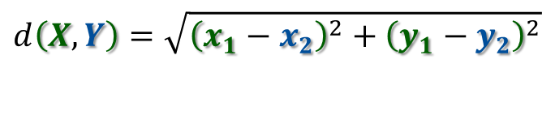
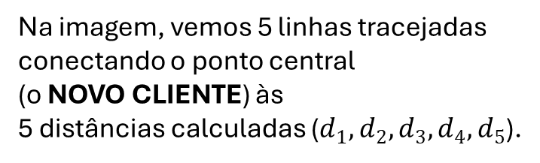
Parte III
10
KNN – Vizinhos Mais Próximos
DISTÂNCIA EUCLIDIANA ENTRE:
Ponto central (novo cliente);
Ponto mais próximo de cada grupo
$$d\left(X,Y\right)=\sqrt{{\left(x_{1}−x_{2}\right)}^{2}+{\left(y_{1}−y_{2}\right)}^{2}}$$
Na imagem, vemos 5 linhas tracejadas
conectando o ponto central
(o NOVO CLIENTE) às
5 distâncias calculadas ($d_{1},d_{2},d_{3},d_{4},d_{5}$).
K = 5
UNIP • GTI – Oferta 2026 - Gestão e Análise de Dados
10

Slide 39
Parte III
10
KNN – Vizinhos Mais Próximos
MENOR DISTÂNCIA:
D5 = 4,2
Portanto novo cliente é:
Caçador de Ofertas
$$d\left(X,Y\right)=\sqrt{{\left(x_{1}−x_{2}\right)}^{2}+{\left(y_{1}−y_{2}\right)}^{2}}$$
UNIP • GTI – Oferta 2026 - Gestão e Análise de Dados
10

Slide 40
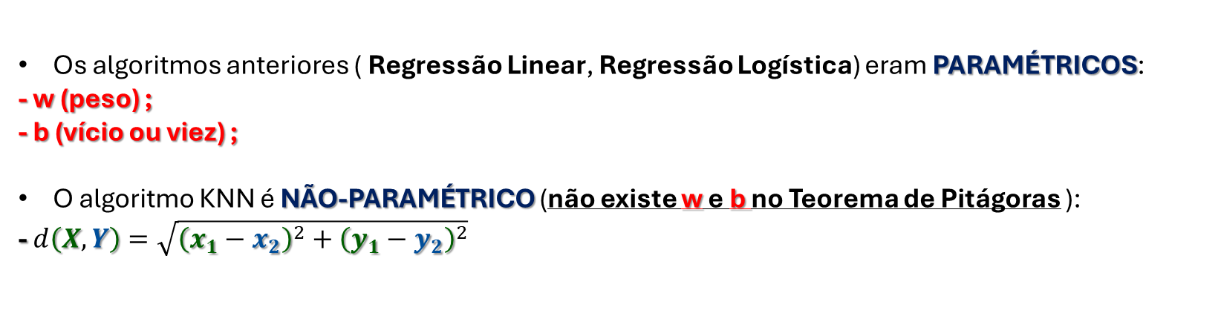
Parte III
10
KNN – Vizinhos Mais Próximos
Os algoritmos anteriores ( Regressão Linear, Regressão Logística) eram PARAMÉTRICOS:
- w (peso) ;
- b (vício ou viez) ;
O algoritmo KNN é NÃO-PARAMÉTRICO (não existe w e b no Teorema de Pitágoras ):
- $d\left(X,Y\right)=\sqrt{{\left(x_{1}−x_{2}\right)}^{2}+{\left(y_{1}−y_{2}\right)}^{2}}$
UNIP • GTI – Oferta 2026 - Gestão e Análise de Dados
10

Slide 41
Parte III
10
KNN – Vizinhos Mais Próximos
KNN EXEMPLO PYTHON
Criar os dados de exemplo em PYTHON
UNIP • GTI – Oferta 2026 - Gestão e Análise de Dados
10

Slide 42
import pandas as pd
import numpy as np
# Configurar semente para reprodutibilidade dos resultados na aula
np.random.seed(42)
def gerar_clientes_por_perfil(perfil, n_amostras):
"""
Gera dados sintéticos baseados nas características de cada perfil de cliente.
Atributos:
- qtd_frescos: % de itens hortifrúti/frescos na cesta (0 a 100)
- qtd_industrializados: % de itens ultraprocessados/congelados (0 a 100)
- preco_medio_item: Valor médio gasto por item em R$
- volume_total_itens: Quantidade total de itens no carrinho
- %_itens_promocao: Porcentagem de itens comprados com desconto (0 a 100)
"""
if perfil == "Cliente Saudável":
frescos = np.random.normal(loc=70, scale=8, size=n_amostras)
industrializados = np.random.normal(loc=10, scale=5, size=n_amostras)
preco_medio = np.random.normal(loc=18, scale=3, size=n_amostras)
volume = np.random.normal(loc=25, scale=5, size=n_amostras)
promocao = np.random.normal(loc=15, scale=5, size=n_amostras)
elif perfil == "Família Grande":
frescos = np.random.normal(loc=30, scale=8, size=n_amostras)
industrializados = np.random.normal(loc=45, scale=8, size=n_amostras)
preco_medio = np.random.normal(loc=12, scale=2, size=n_amostras)
volume = np.random.normal(loc=85, scale=12, size=n_amostras)
promocao = np.random.normal(loc=40, scale=10, size=n_amostras)
elif perfil == "Casal Jovem Gourmet":
frescos = np.random.normal(loc=45, scale=7, size=n_amostras)
industrializados = np.random.normal(loc=15, scale=5, size=n_amostras)
preco_medio = np.random.normal(loc=35, scale=5, size=n_amostras)
volume = np.random.normal(loc=20, scale=4, size=n_amostras)
promocao = np.random.normal(loc=10, scale=4, size=n_amostras)
elif perfil == "Solteiro Prático":
frescos = np.random.normal(loc=10, scale=4, size=n_amostras)
industrializados = np.random.normal(loc=70, scale=8, size=n_amostras)
preco_medio = np.random.normal(loc=15, scale=3, size=n_amostras)
volume = np.random.normal(loc=12, scale=3, size=n_amostras)
promocao = np.random.normal(loc=20, scale=5, size=n_amostras)
elif perfil == "Caçador de Ofertas":
frescos = np.random.normal(loc=25, scale=6, size=n_amostras)
industrializados = np.random.normal(loc=35, scale=8, size=n_amostras)
preco_medio = np.random.normal(loc=8, scale=2, size=n_amostras)
volume = np.random.normal(loc=35, scale=8, size=n_amostras)
promocao = np.random.normal(loc=80, scale=8, size=n_amostras)
df_perfil = pd.DataFrame({
'pct_frescos': np.clip(frescos, 0, 100),
'pct_industrializados': np.clip(industrializados, 0, 100),
'preco_medio_item': np.clip(preco_medio, 1, None),
'volume_total_itens': np.clip(volume, 1, None).astype(int),
'pct_promocao': np.clip(promocao, 0, 100),
'perfil_cliente': perfil
})
return df_perfil
# Gerar 20 amostras para cada um dos 5 perfis (Total: 100 clientes)
perfis = ["Cliente Saudável", "Família Grande", "Casal Jovem Gourmet", "Solteiro Prático", "Caçador de Ofertas"]
dfs = [gerar_clientes_por_perfil(p, n_amostras=20) for p in perfis]
# Combinar em um único DataFrame
df_clientes = pd.concat(dfs, ignore_index=True)
# Arredondar valores numéricos para melhor apresentação
df_clientes = df_clientes.round(2)
# Exibir os 5 primeiros registros e salvar em CSV
print(df_clientes.head())
df_clientes.to_csv("clientes_supermercado_knn.csv", index=False)
Parte III
10
KNN – Vizinhos Mais Próximos
import pandas as pd
import numpy as np
# Configurar semente para reprodutibilidade dos resultados na aula
np.random.seed(42)
def gerar_clientes_por_perfil(perfil, n_amostras):
"""
Gera dados sintéticos baseados nas características de cada perfil de cliente.
Atributos:
- qtd_frescos: % de itens hortifrúti/frescos na cesta (0 a 100)
- qtd_industrializados: % de itens ultraprocessados/congelados (0 a 100)
- preco_medio_item: Valor médio gasto por item em R$
- volume_total_itens: Quantidade total de itens no carrinho
- %_itens_promocao: Porcentagem de itens comprados com desconto (0 a 100)
"""
if perfil == "Cliente Saudável":
frescos = np.random.normal(loc=70, scale=8, size=n_amostras)
industrializados = np.random.normal(loc=10, scale=5, size=n_amostras)
preco_medio = np.random.normal(loc=18, scale=3, size=n_amostras)
volume = np.random.normal(loc=25, scale=5, size=n_amostras)
promocao = np.random.normal(loc=15, scale=5, size=n_amostras)
elif perfil == "Família Grande":
frescos = np.random.normal(loc=30, scale=8, size=n_amostras)
industrializados = np.random.normal(loc=45, scale=8, size=n_amostras)
preco_medio = np.random.normal(loc=12, scale=2, size=n_amostras)
volume = np.random.normal(loc=85, scale=12, size=n_amostras)
promocao = np.random.normal(loc=40, scale=10, size=n_amostras)
elif perfil == "Casal Jovem Gourmet":
frescos = np.random.normal(loc=45, scale=7, size=n_amostras)
industrializados = np.random.normal(loc=15, scale=5, size=n_amostras)
preco_medio = np.random.normal(loc=35, scale=5, size=n_amostras)
volume = np.random.normal(loc=20, scale=4, size=n_amostras)
promocao = np.random.normal(loc=10, scale=4, size=n_amostras)
elif perfil == "Solteiro Prático":
frescos = np.random.normal(loc=10, scale=4, size=n_amostras)
industrializados = np.random.normal(loc=70, scale=8, size=n_amostras)
preco_medio = np.random.normal(loc=15, scale=3, size=n_amostras)
volume = np.random.normal(loc=12, scale=3, size=n_amostras)
promocao = np.random.normal(loc=20, scale=5, size=n_amostras)
elif perfil == "Caçador de Ofertas":
frescos = np.random.normal(loc=25, scale=6, size=n_amostras)
industrializados = np.random.normal(loc=35, scale=8, size=n_amostras)
preco_medio = np.random.normal(loc=8, scale=2, size=n_amostras)
volume = np.random.normal(loc=35, scale=8, size=n_amostras)
promocao = np.random.normal(loc=80, scale=8, size=n_amostras)
df_perfil = pd.DataFrame({
'pct_frescos': np.clip(frescos, 0, 100),
'pct_industrializados': np.clip(industrializados, 0, 100),
'preco_medio_item': np.clip(preco_medio, 1, None),
'volume_total_itens': np.clip(volume, 1, None).astype(int),
'pct_promocao': np.clip(promocao, 0, 100),
'perfil_cliente': perfil
})
return df_perfil
# Gerar 20 amostras para cada um dos 5 perfis (Total: 100 clientes)
perfis = ["Cliente Saudável", "Família Grande", "Casal Jovem Gourmet", "Solteiro Prático", "Caçador de Ofertas"]
dfs = [gerar_clientes_por_perfil(p, n_amostras=20) for p in perfis]
# Combinar em um único DataFrame
df_clientes = pd.concat(dfs, ignore_index=True)
# Arredondar valores numéricos para melhor apresentação
df_clientes = df_clientes.round(2)
# Exibir os 5 primeiros registros e salvar em CSV
print(df_clientes.head())
df_clientes.to_csv("clientes_supermercado_knn.csv", index=False)
UNIP • GTI – Oferta 2026 - Gestão e Análise de Dados
10

Slide 43
Parte III
10
KNN – Vizinhos Mais Próximos
KNN EXEMPLO PYTHON
APLICAR O AGRUPAMENTO USANDO KNN
UNIP • GTI – Oferta 2026 - Gestão e Análise de Dados
10

Slide 44
Parte III
10
KNN – Vizinhos Mais Próximos
from sklearn.model_selection import train_test_split
from sklearn.preprocessing import StandardScaler
from sklearn.neighbors import KNeighborsClassifier
# 1. Separar Atributos (X) e Rótulo (y)
X = df_clientes.drop(columns=['perfil_cliente'])
y = df_clientes['perfil_cliente']
# 2. Padronização dos dados
(fundamental para explicar o impacto da distância no KNN)
scaler = StandardScaler()
X_scaled = scaler.fit_transform(X)
# 3. Treinar o modelo KNN com k=5
knn = KNeighborsClassifier(n_neighbors=5)
knn.fit(X_scaled, y)
# 4. Exemplo de um NOVO cliente que acabou de passar no caixa:
# Exemplo: 12% frescos, 68% industrializados,
R$ 14.50 preço médio, 10 itens, 15% promoção
novo_cliente = np.array([[12, 68, 14.50, 10, 15]])
novo_cliente_scaled = scaler.transform(novo_cliente)
# Predição
predicao = knn.predict(novo_cliente_scaled)
print(f"\nPerfil previsto para o novo cliente: {predicao[0]}")
# Saída esperada: "Solteiro Prático"
UNIP • GTI – Oferta 2026 - Gestão e Análise de Dados
10

